Slide 1
Enseigner par projets Mise en place d'une pratique pédagogique
Frédéric HORGUES, professeur en BTS AMCR au lycée Aristide Briand, Saint-Nazaire

Slide 2
Le choix de la pédagogie de projet
Renforcer l’attractivité des enseignements
Favoriser les stratégies de coopération
Valoriser les compétences des étudiants/apprentis
Faire converger les situations d’apprentissage entre CFA et en entreprise
Préparer les étudiants aux situations d’examen

Slide 3
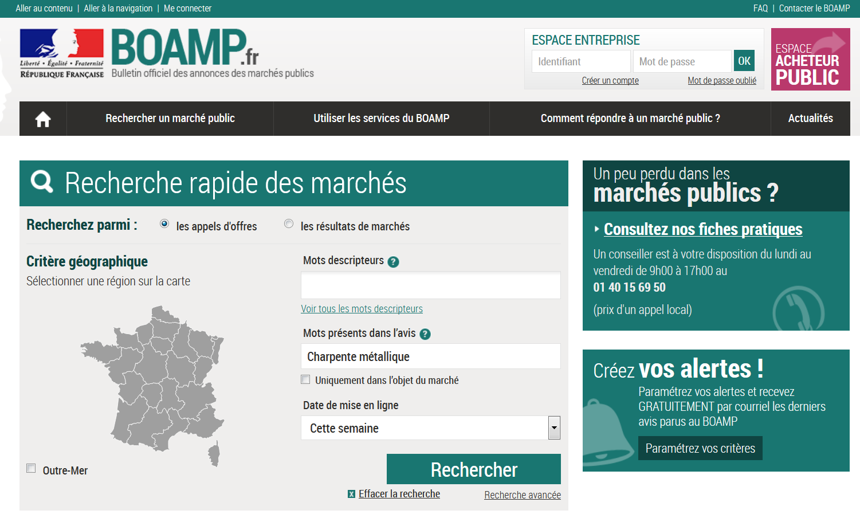
Des supports de projet « réels » et abondants
Plus les dossiers supports
issus des entreprises !

Slide 4
Organiser une progression en compétences
Des objectifs…
Des blocs de compétences :
C1 Analyser une information, un contexte, une solution
C2 Vérifier ou dimensionner manuellement (…)
Etc…
Décomposés en compétences détaillées :
C1.1 Analyser une information, un résultat
C1.2 Analyser le contexte d’un projet
Etc…
Précisées en indicateurs :
La problématique est analysée
Les objectifs à atteindre par le calcul sont identifiés
Etc…

Slide 5
Organiser une progression en compétences
Des objectifs…
… contextualisés dans des activités
Des blocs de compétences :
C1 Analyser une information, un contexte, une solution
C2 Vérifier ou dimensionner manuellement (…)
Etc…
Décomposés en compétences détaillées :
C1.1 Analyser une information, un résultat
C1.2 Analyser le contexte d’un projet
Etc…
Précisées en indicateurs :
La problématique est analysée
Les objectifs à atteindre par le calcul sont identifiés
Etc…
Des blocs d’activités :
A1 Avant Projet
A2 Répondre à une affaire
Etc…
Décomposés en tâches professionnelles :
T2.1 Analyser le dossier de consultation et définir le périmètre des prestations
T2.2 Analyser le contexte du projet
Etc…
Précisées en « résultats attendus » :
Les exigences du dossier de consultation sont analysées
Le phasage prévisionnel de l’ouvrage est réalisé
Etc…

Slide 6
Organiser une progression en compétences
Dans quel ordre aborder les objectifs, les compétences ? Comment planifier une progression ?
Une proposition : Passer en mode projet
Sur des projets le plus proches possible des projets « réels »
Planifier les activités (celles du RAP) suivant une chronologie cohérente
Les compétences seront mobilisées par les activités
Le RAP devient l’architecture de la formation, suivant le schéma
Activité
Tâches professionnelles
Résultats attendus
Les « Résultats attendus » du RAP
sont les items du plan de formation,
et mesurent en continu l’évolution des compétences des étudiants
Activité
Tâches professionnelles
Résultats attendus
Développement progressif de compétences

Slide 7
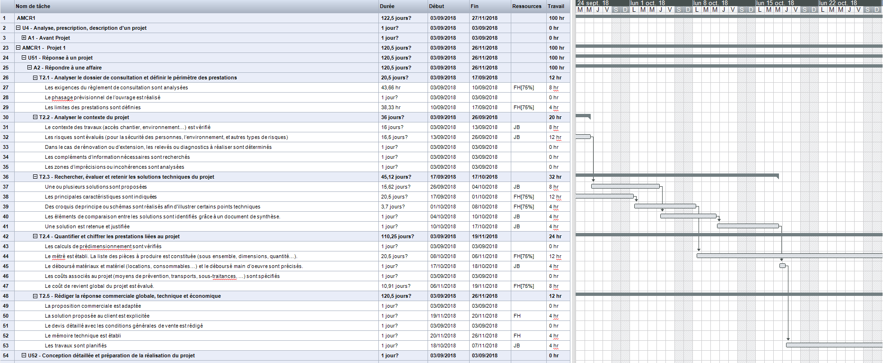
Organiser une progression en compétences
L’équipe pédagogique organise la progression :
En planifiant les activités suivant un ordre cohérent
En choisissant une répartition des items « résultats attendus » traités par chacun
Les activités « appelleront » progressivement les compétences.
2 ou 3 projets enchaînés sur l’année de façon à développer les compétences

Slide 8
Organiser une progression en compétences
Principe « simple », mise en pratique plus délicate :
Travail de concertation nécessaire
Prise en compte des contraintes organisationnelles
Mise à jour des pratiques sur certaines activités ou compétences peu abordées jusqu’alors
Conduite du changement…
Implique une interaction « forte » au sein des équipes, y compris en enseignement général
Intérêt de disposer d’outils
De planification
D’organisation des activités et des contenus
D’évaluation

Slide 9
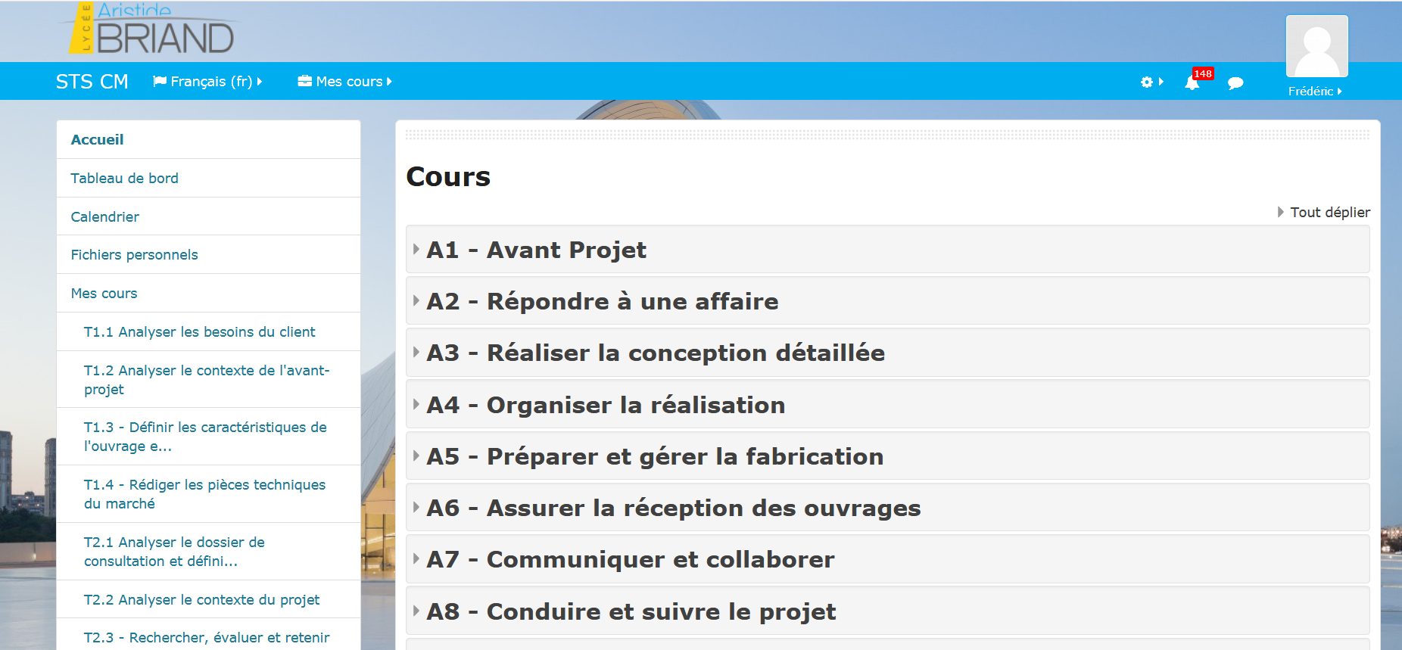
Une organisation facilitée par les TICE

Slide 10
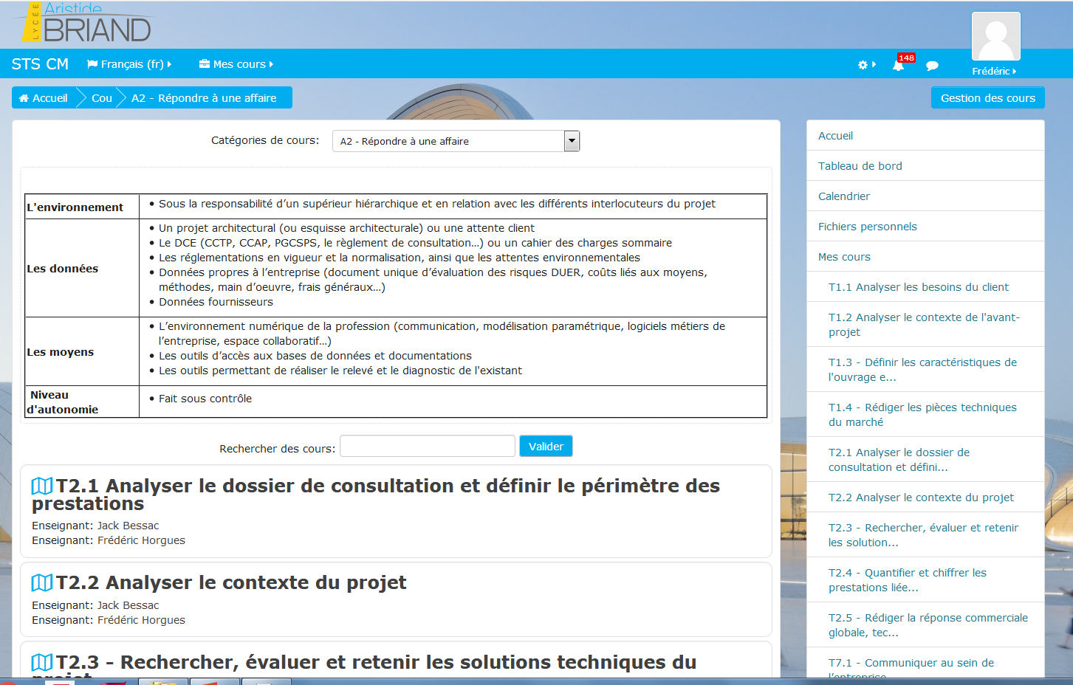
Une organisation facilitée par les TICE

Slide 11
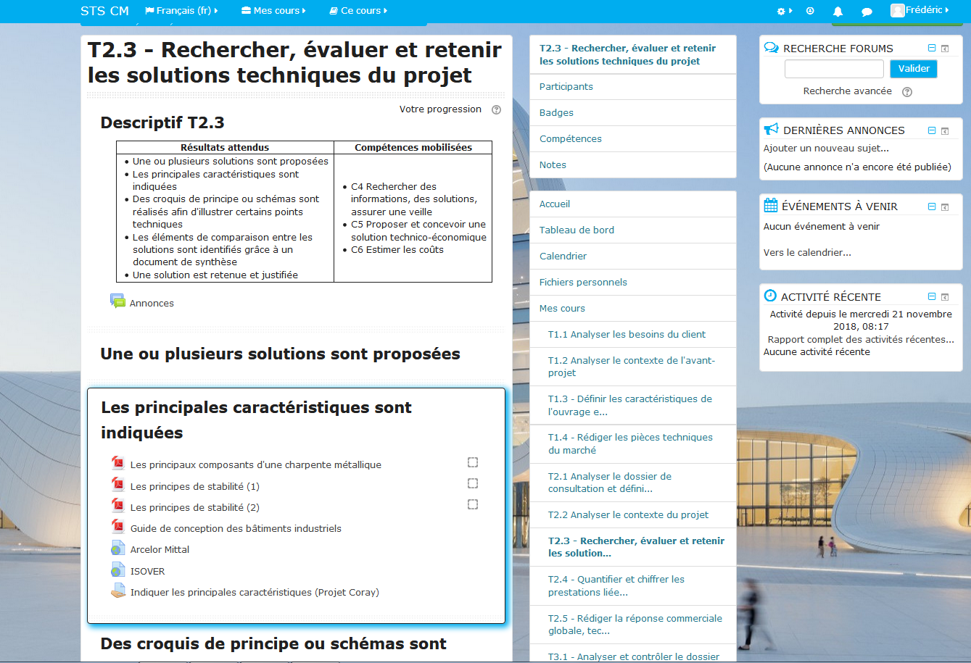
Une organisation facilitée par les TICE

Slide 12
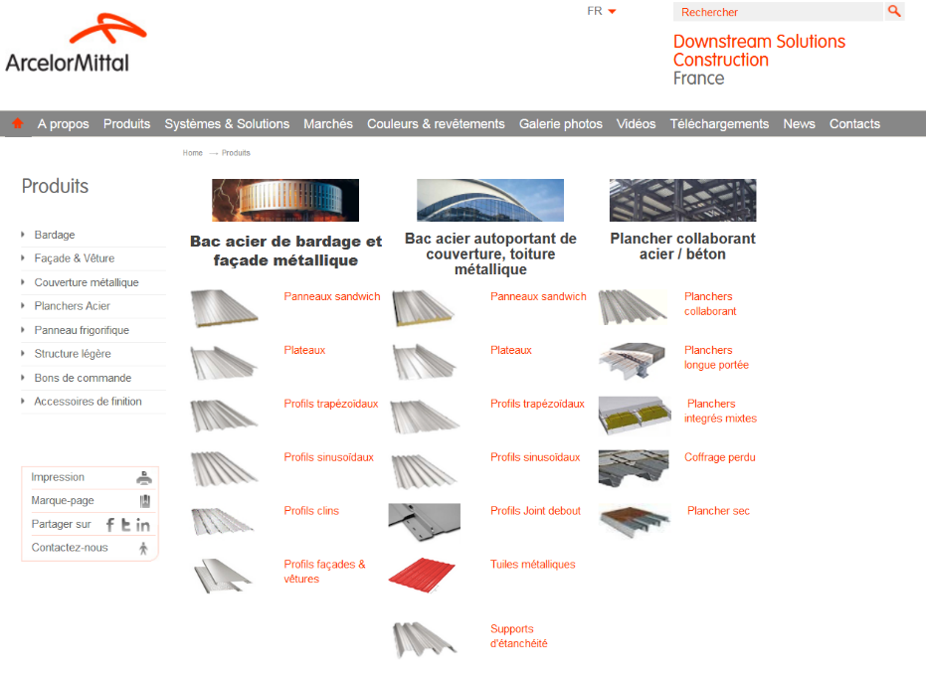
Une organisation facilitée par les TICE

Slide 13
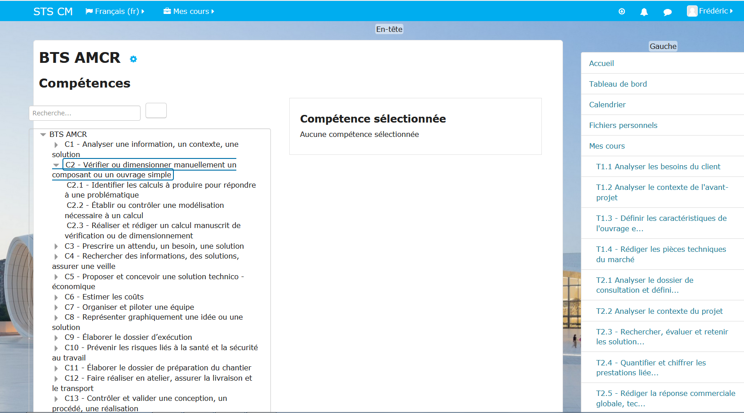
Outils d’évaluation intégrés à l’ENT
PNF BTS AMCR Lycée RASPAIL - Paris le 17 décembre 2018
Le référentiel de certification est intégré à l’ENT

Slide 14
Outils d’évaluation intégrés à l’ENT
Le référentiel de certification est intégré à l’ENT

Slide 15
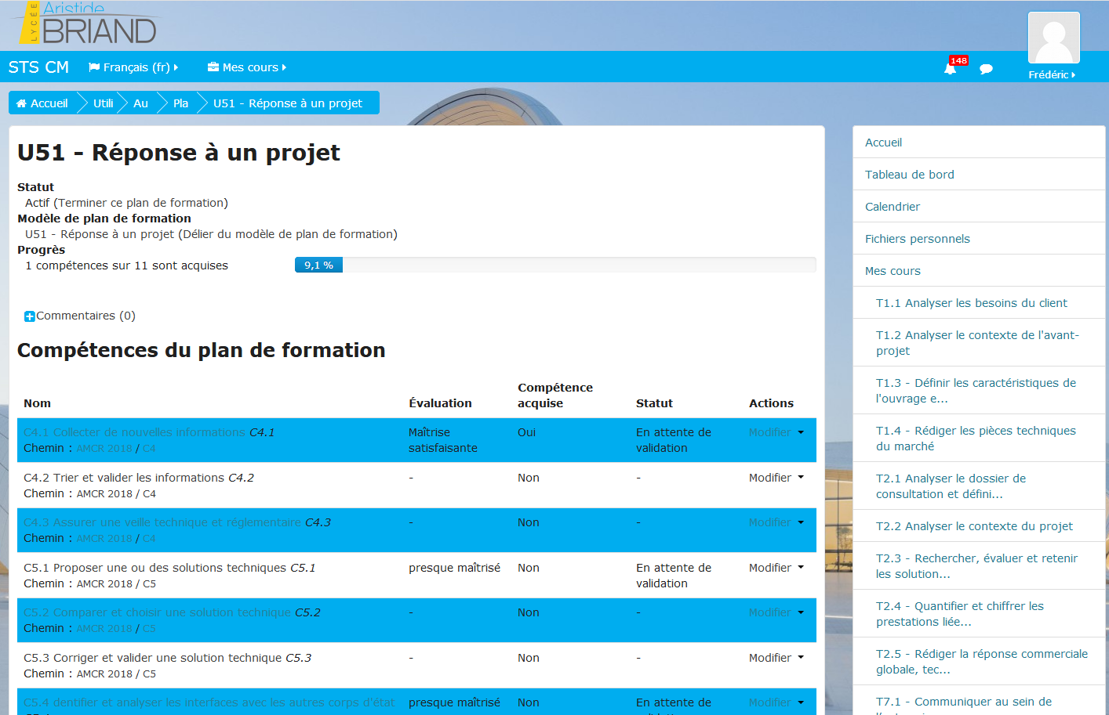
Outils d’évaluation intégrés à l’ENT
Les compétences sont évaluées lors des activités
Les évaluations sont collectées par Unités de Certification

Slide 16
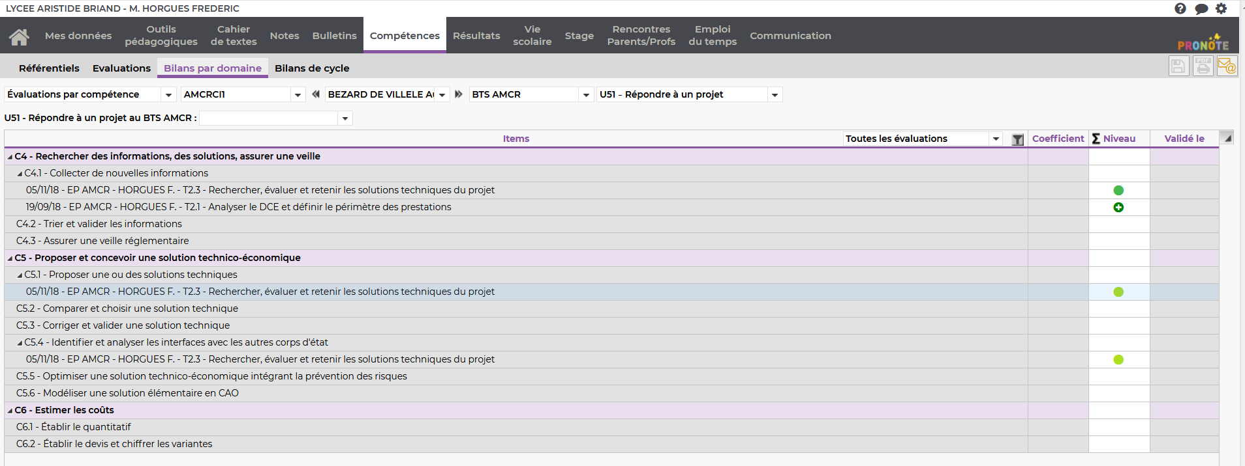
Evaluation sur Pronote

Slide 17
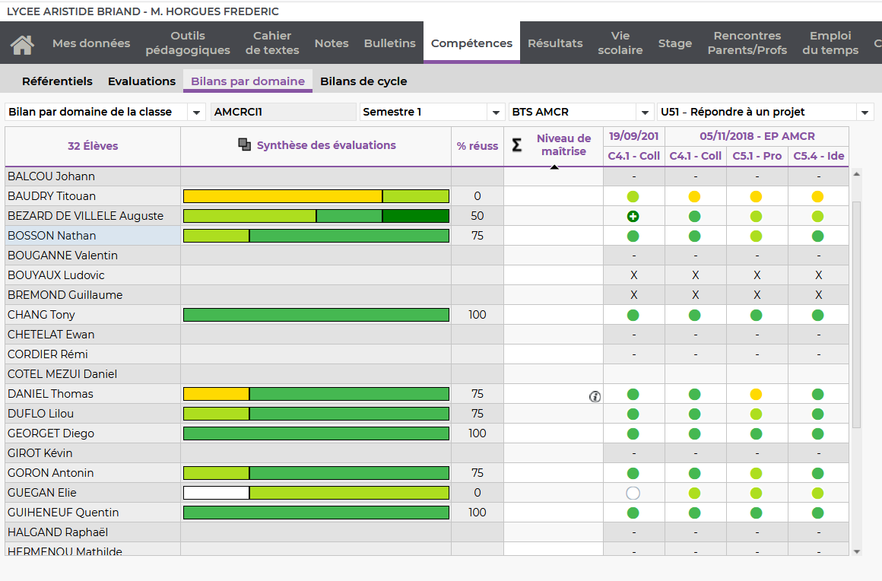
Evaluation sur Pronote

